Slide 1
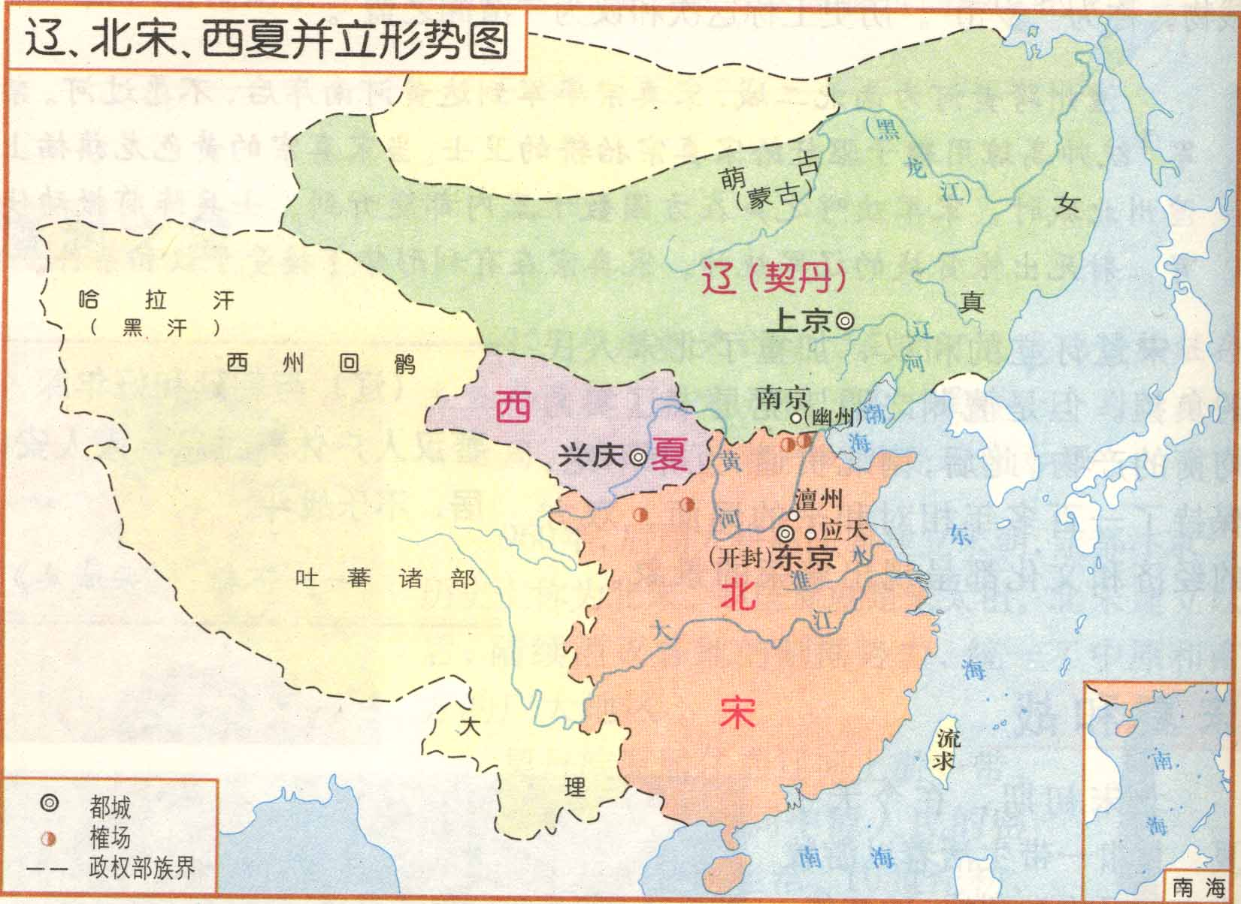

Slide 2
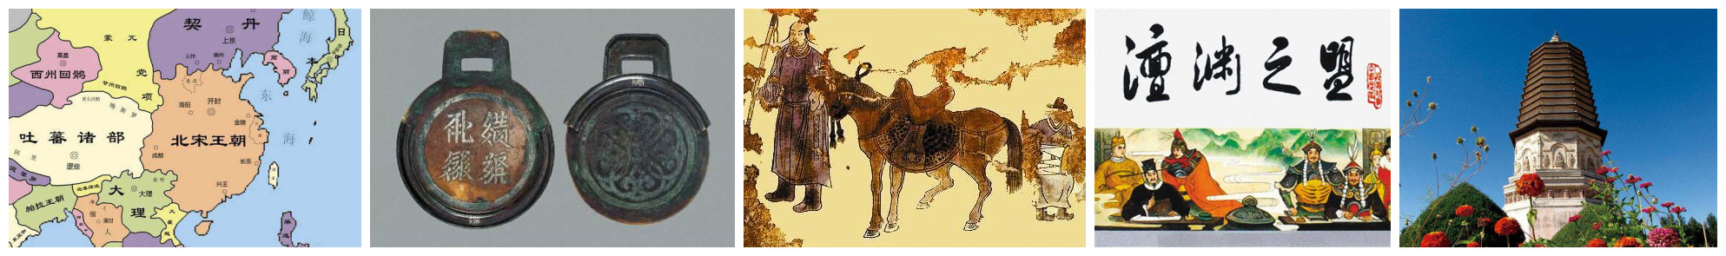
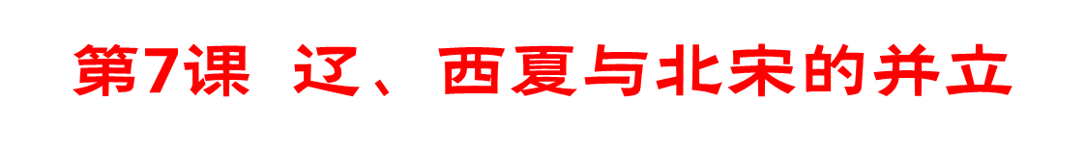
学习目标：1、了解辽、西夏的兴起，北宋与辽、西夏的 “战”、“和”
2、在具体的时空条件下思考北宋时期汉族与少数民族之间的关系
3、认识到各族人民密切交往共同推动着历史的发展和社会的进步
Notes:
有明确的目标可以帮我们更好的学习，辽西夏与北宋的并立这一课我们要完成的学习目标有以下三个：1、了解辽、西夏的兴起，及其与北宋的 “和”与“战”等知识 2、学会在具体的时空条件下思考北宋民族关系，归纳中国古代民族关系特征 3、认识到各族人民密切交往、相互依存共同推动历史的发展和社会的进步，各民族都是中华灿烂文明的贡献者 目标明确接下来的时间交给大家，请大家阅读教材33-36页完成《能力》自主学习内容，看哪位同学又快又好！

Slide 3
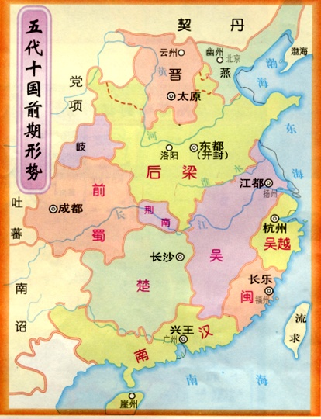

时间：
民族：
人物：
都城：
10世纪初（916年）
契丹族
耶律阿保机
上京临潢府

Slide 4
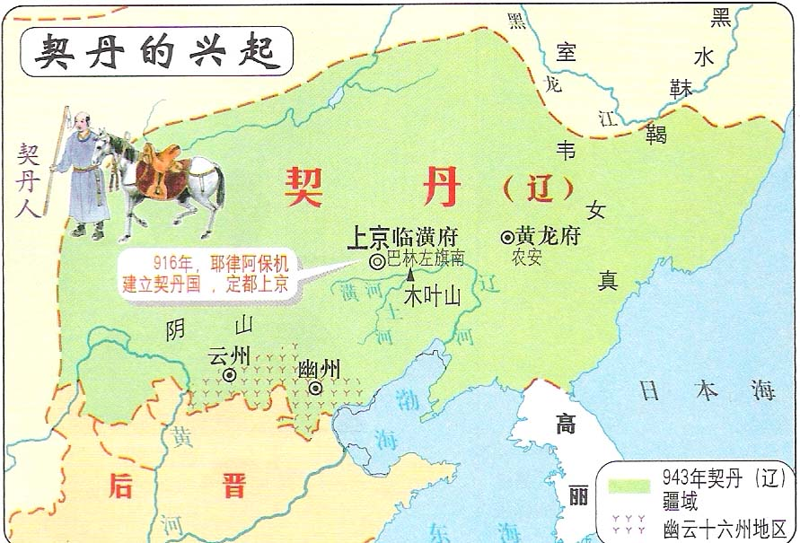
辽太祖耶律阿保机，任用汉人韩延徽为相改革契丹风俗和制度，发展生产，创制文字，国力不断增强。
辽占领“燕云十六州”使中原地区丧失了山川之险与长城防线。从此，与中原政权冲突加剧。

Slide 5
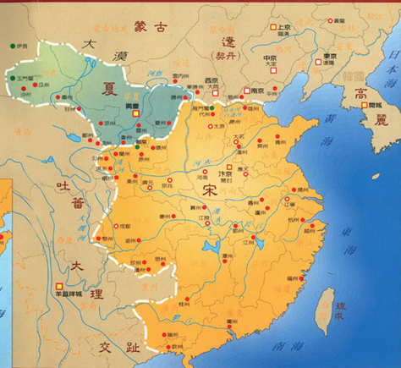
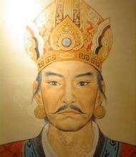
时间：
民族：
人物：
都城：
11世纪初（1038年）
党项族
元昊
兴庆府（宁夏银川）

Slide 6
【知识梳理】
----辽与北宋的和战
时间 | 战？和？ | 事件
与中原冲突加剧
辽太宗占领燕云十六州
五代十国时期
友好和平
宋太祖晚年
互通使节
战争
宋太宗
防御政策
战争
宋真宗
→和平
澶渊之盟

Slide 7
我来讲一讲:
澶州之战
辽
武州
妫州
儒州
檀州
新州
顺州
云州
干
蓟州
大同
蔚州
水
幽州
北京
蓟县
桑
涿州
兵临澶州
威胁开封
朔州
寰州
应州
岐沟关
高粱河
辽南下攻宋
瓦桥关
渤
海
莫州
陈家谷
瀛州
河间
宋击退辽军
寇准力主亲征
黄
北
宋
澶州
宋辽议和
签订“澶渊之盟”
濮阳
河
东京
幽云十六州
开封
宋辽主要交战
地点

Slide 8
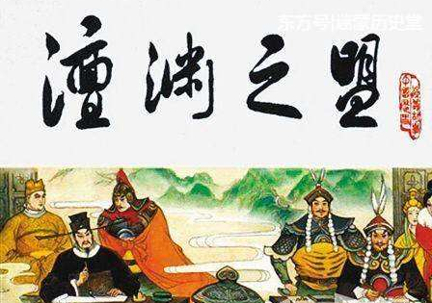

材料一：宋辽遂为兄弟国，辽罢兵事，宋岁输辽银十万两，绢二十万匹。自是两国不交兵一百二十年。
材料三：今国家所以奉西北二虏者，岁以百万计。奉之者有限，而求之者无厌。
-----苏轼《教战守策》
材料二：澶渊之盟以后，双方在交界处开设贸易场所，称为“榷场”。官府和商人用各种商品在此进行交换，互通有无。
阅读材料结合所学，说说“澶渊之盟”的内容和影响。
内容：
约为兄弟国；辽国撤兵；宋每年给辽国岁币
影响：
①结束战争，迎来了上百年的和平。
②促进双方的经济文化发展与交流。
③岁币加重了北宋百姓的负担。

Slide 9
榷场

Slide 10

【合作探究1】 澶渊之盟
为什么北宋打退了辽军还要签订盟约呢？

Slide 11
为什么北宋打退了辽军还要签订盟约呢？
材料一:（宋太宗认为）国家若无外忧，必有内患。外忧不过边事，皆可预防。惟奸邪无状，若为内患，深可惧也。帝王用心，常需谨此。
——[宋]李焘《续资治通鉴长编》
北宋“重文轻武，守内虚外”政策的影响
材料二:“暂退北方强敌，无法彻底驱除，而建都开封，尤使宋室处一极不利的形势下。……这一层，宋人未尝不知。然而客观的条件，使他们无法改计。”
——钱穆《国史大纲》
辽宋双方力量相对均衡

Slide 12

对辽来说：
对北宋来说：
从整个中华民族的发展看：
安然脱险，还得到了岁币。
是一个屈辱的合约，“岁币”成为北宋人民的负担。
民族和睦使各自经济发展，社会进步。
利 弊

Slide 13

【知识梳理】
----北宋与西夏的和战
国家
北宋
西夏
节节败退损失惨重
屡屡获胜损失惨重
战争状况
①元昊向宋称臣
议和
宋夏和约
②宋给西夏岁币
结束战争，迎来和平；
宋与西夏边界贸易兴旺
影响

Slide 14
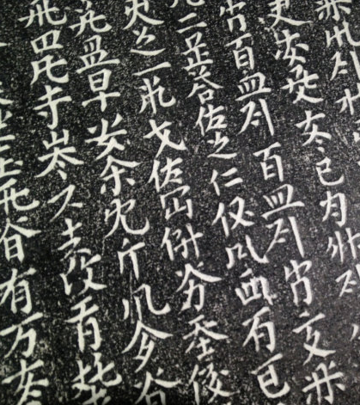
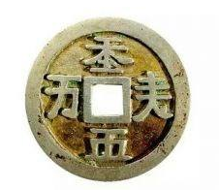
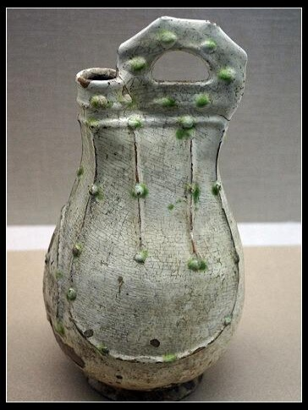
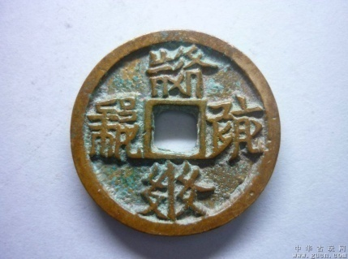
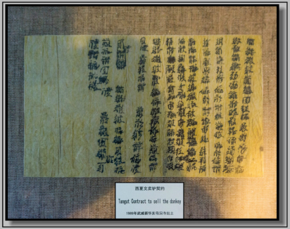

【合作探究2】民族碰撞中的交融
思考：契丹与党项族为什么能迅速强大起来？
经济发展
社会进步
相互学习
民族融合

Slide 15
回顾：历史上的民族交融还有哪些形式？
1、民族迁徙
三国两晋南北朝时，北方少数民族内迁和中原汉人南迁
2、战争
春秋战国时期，中原与北方少数民族的战争；
秦汉时期，北击匈奴
3、少数民族统治者改革（汉化）
北魏孝文帝改革
4、友好往来
唐朝，汉族与北方少数民族杂居、通婚，文成公主入藏
北宋、辽、西夏的战与和

Slide 16
元昊
耶律阿保机
兴庆府
上京临潢府
西夏
辽
宋夏和约
澶渊之盟
北宋
赵匡胤
开封
Notes:
请根据地图画出这三个政权的简易图。请你回忆本课内容，然后在圆内和圆外恰当的地方写上本课的主要内容。

Slide 17
【当堂检测】
1、《杨家将》《穆桂英挂帅》，这些流传至今已有800多年故事反映的是澶渊之盟订立之前（ ）
A.北宋与辽的争战 B.北宋与金的争战
C.南宋与辽的争战 D.南宋与金的争战
2、对宋夏议和的表述不正确的是（ ）
A.议和前宋取得了军事上的优势 B.元昊向宋称臣
C.宋给西夏送岁币 D.有利于经济文化交流

Slide 18
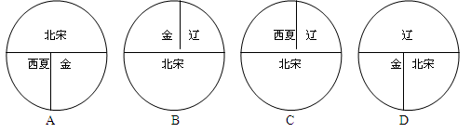
3、下图能反映北宋时，少数民族并立状况的是( )
4、历史学习要善于抓住特征和主题。如果你要完成一篇关于“辽、宋、西夏时期”的历史小论文，你可以确定的最合适的论文主题是( )。
A．地方军阀割据的时代 B．诸侯交替掌握政权的时代
C．民族政权并立的时代 D．封建国家统一的时代

Slide 19
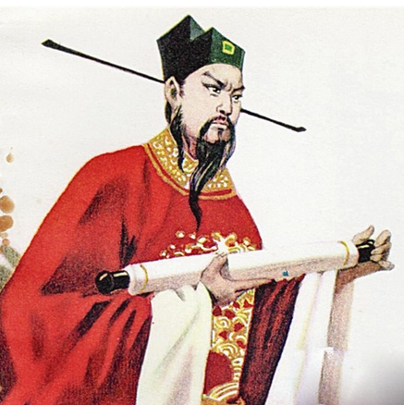
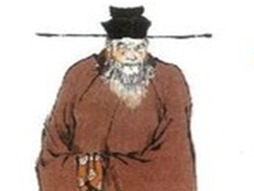
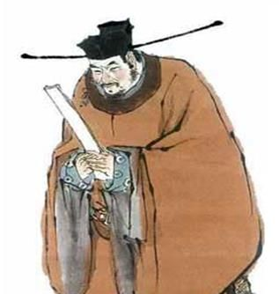
【知识拓展】
寇准，北宋著名政治家﹑诗人。面对辽军南下，力劝惶恐不安无心抗敌宋真宗御驾亲征，澶渊之盟后,朝中大臣排挤寇准,寇准被罢去相职。当时京城里流传着民谣: “欲得天下好,无如召寇老。
北宋末年，奸臣当道。其中为首的蔡京和童贯更是为世人熟知，以北宋末年农民起义为题材的《水浒传》中有提到北宋民谣：“翻了筒，泼了菜，便是人间好世界。” 歌谣意思是说，打倒了童贯、蔡京，这天下便美好了。

